Slide 1
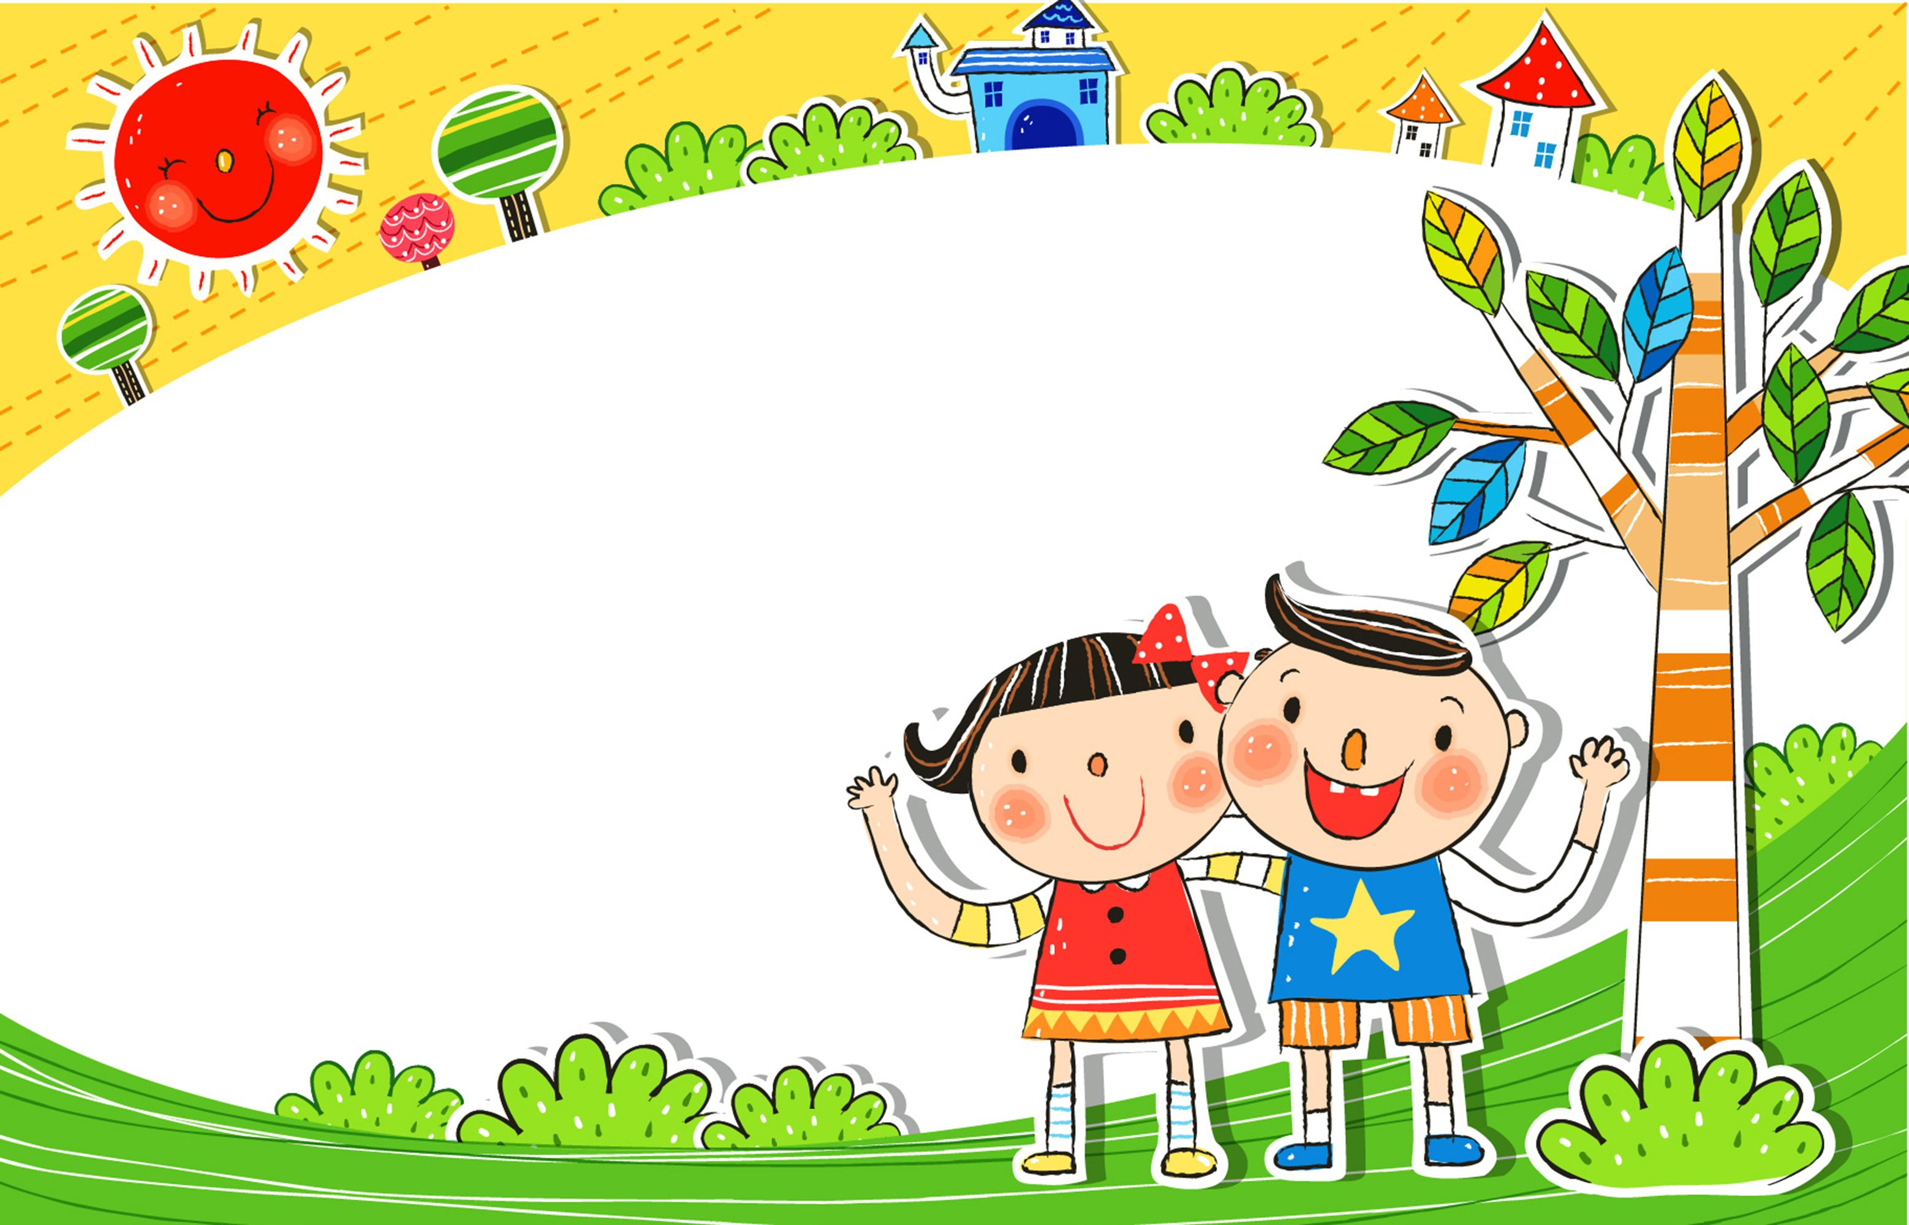


UBND QUẬN LONG BIÊN
Mĩ thuật lớp 4

Slide 2






MĨ THUẬT LỚP 4
CHỦ ĐỀ 4: QUÊ HƯƠNG ĐẤT NƯỚC
BÀI 2: Nhân vật với trang phục dân tộc
– Tiết 1-

Slide 3


Mục tiêu:
Nêu được cách cắt dán tạo mô hình nhân vật với trang phục truyền thống của dân tộc.
Tạo được mô hình nhân vật với trang phục truyền thống bằng giấy, bìa, màu.
Chỉ ra được đặc điểm về hình, màu, họa tiết, cách trang trí trang phục và kỹ thuật tạo hình trên sản phẩm mĩ thuật.
Chia sẻ được nét đẹp của trang phục và ý tưởng gìn giữ bản sắc văn hóa dân tộc, trong học tập và trong cuộc sống.

Slide 4
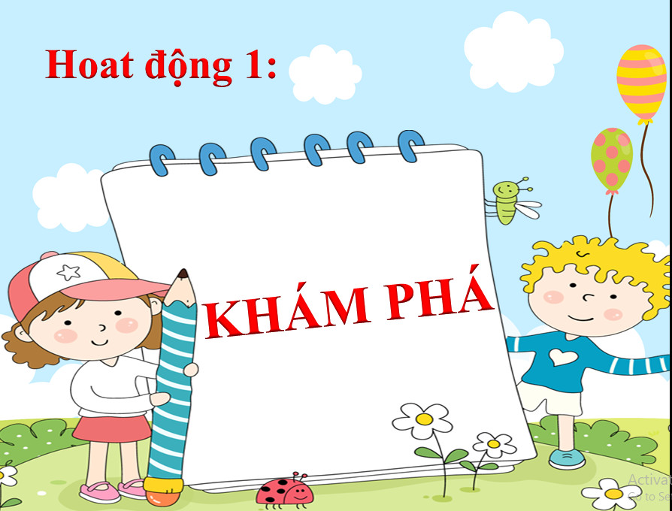

Slide 5

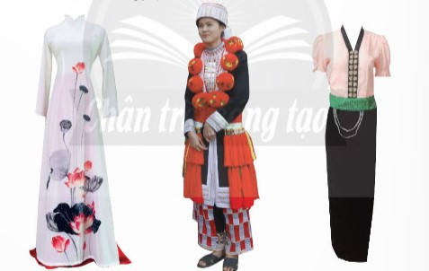
KHÁM PHÁ
+ Các bộ phận của trang phục gồm những gì?
+ Màu sắc, cách trang trí của trang phục như thế nào?
+ Em hãy nêu đặc điểm riêng của mỗi bộ trang phục?
+ Em còn biết trang phục của dân tộc nào khác?

Slide 6

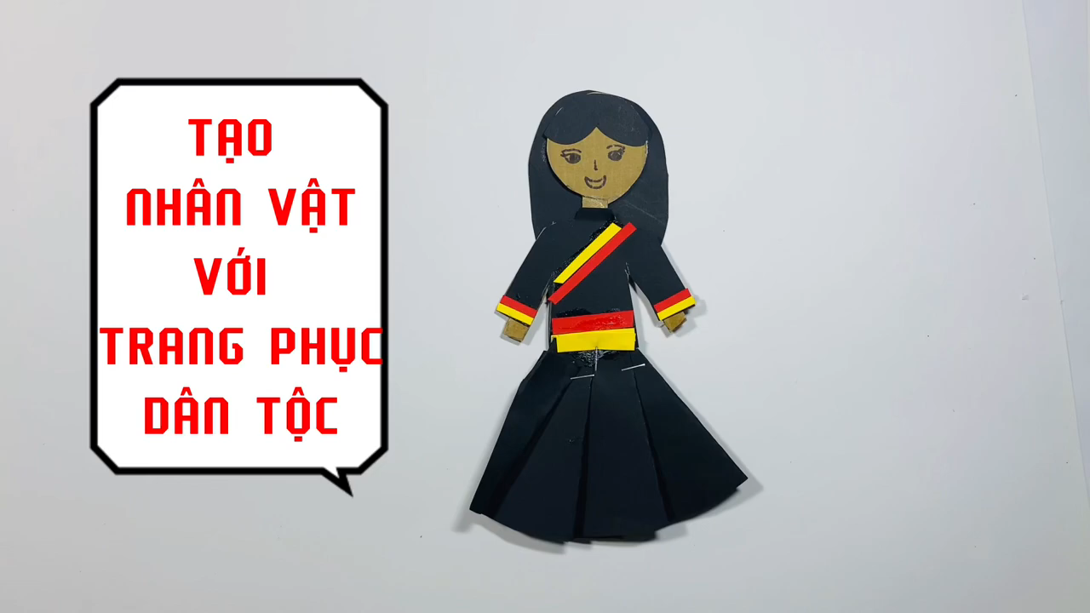
2. KIẾN TẠO KIẾN THỨC- KỸ NĂNG

Slide 7
Để tạo mô hình nhân vật với trang phục dân tộc cần bao nhiêu bước?
Từ hình minh họa, em hãy nêu các bước thực hiện tạo sản phẩm?

Slide 8
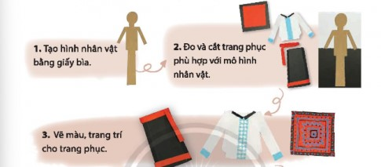
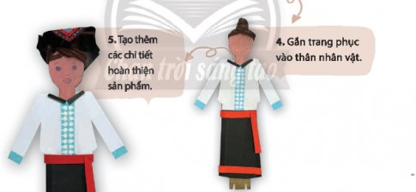
Các bước tạo hình nhân vật với trang phục dân tộc
B1: Tạo hình bằng giấy bìa
B2: Đo và cắt trang phục phù hợp với mô hình nhân vật
B3: Vẽ màu, trang trí cho trang phục
B4: Gắn trang phục vào thân nhân vật
B5: Tạo thêm các chi tiết hoàn thiện.

Slide 9
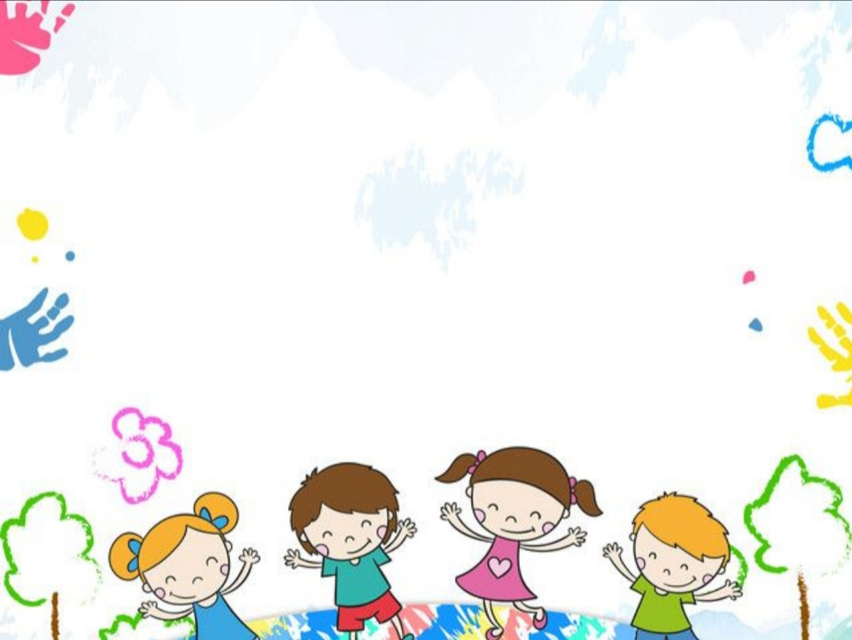
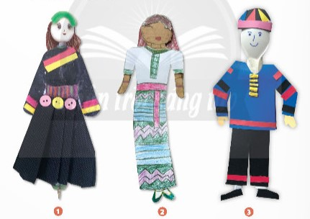
Sản phẩm minh họa

Slide 10

3. LUYỆN TẬP – SÁNG TẠO
Em hãy tạo mô hình nhân vật với trang phục dân tộc Việt Nam.

Slide 11

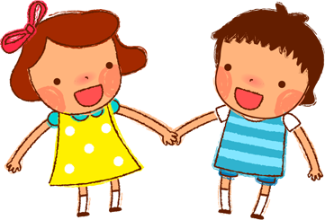
4. PHÂN TÍCH- ĐÁNH GIÁ
+ Em đã tạo mô hình nhân vật với bộ trang phục dân tộc nào? Thuộc vùng miền nào?
+ Bộ trang phục đó là của Nam hay Nữ?
+ Em đã tạo nhân vật với hình dáng trang phục như thế nào?
+ Có thể nhận ra bộ trang phục dân tộc đó dựa vào đặc điểm nào?

Slide 12
5. VẬN DỤNG- PHÁT TRIỂN
Tạo hoạt cảnh về cộng đồng các dân tộc Việt Nam

